Slide 1
ТЕМА УРОКА:
Основания и их свойства

Slide 2
ЦЕЛЬ УРОКА:
1.Сформировать понятия об основаниях как классе электролитов.
2. Рассмотреть классификацию оснований по различным признакам.
3. Познакомить практически с химическими свойствами оснований в свете теории электролитической диссоциации.
4. Развивать умения и навыки работы с химическими реактивами и химическим оборудованием.
5. Учить сравнивать, анализировать, делать выводы.
6. Совершенствовать умения и навыки в написании формул веществ и уравнений химических реакций.

Slide 3
ЗАДАЧИ УРОКА:
Учиться проводить химические реакции и записывать уравнения химических реакций в молекулярной, полной и сокращенной ионной формах;
различать свойства растворимых и нерастворимых оснований.

Slide 4
Основания - это сложные вещества, в которых атом металла связан
с одной или несколькими гидроксогруппами (ОН).
:
Названия оснований состоят из двух слов:
гидроксид + название металла в родительном падеже.
Если металл образует соединения с разными степенями окисления, то степень окисления указывается после названия металла в скобках римской цифрой:
Fe(OH)₂___гидроксид железа(II).

Slide 5
СОСТАВИТЬ ФОРМУЛЫ ОСНОВАНИЙ, ОБРАЗОВАННЫХ СЛЕДУЮЩИМИ МЕТАЛЛАМИ И НАЗВАТЬ ИХ:
1) Cu(II)
2) Na
3) Cr(III)
4) Ca
5)Ba
6) Al

Slide 6
NaOH↔Na⁺+OH⁻
⁺
Ca(OH)₂↔Ca²⁺+2OH⁻
Ba(OH)₂↔Ba²⁺+2OH⁻

Slide 7
Классификация
Основания

Slide 8
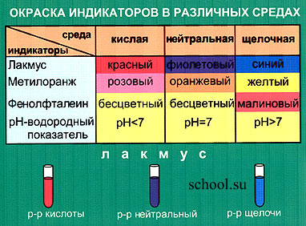

Slide 9
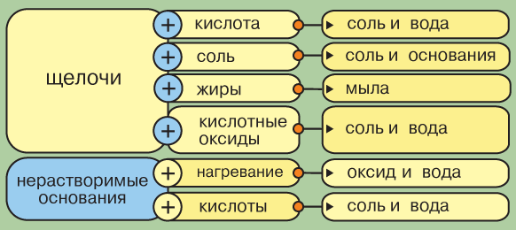
Химические свойства

Slide 10
1.Вещества какого класса мы рассмотрели?
2. Дать определение данного класса веществ.
3. Какими свойствами обладают вещества данного класса?

Slide 11
ЗАПОМНИТЕ:
ОСНОВАНИЯ ─ сложные вещества, состоящие из атома металла и одной или нескольких гидроксогрупп.
Гидроксогруппа ─ ОН⁻
Растворимые в воде основания ─ щелочи.
Щелочи ─ это электролиты, при диссоциации которых образуются катион металла и гидроксид-анионы.
При контакте со щелочами фенолфталеин окрашивается в малиновый цвет, метилоранж ─ в желтый, а универсальный индикатор и лакмус ─ в синий.

Slide 12
Задание на дом:§39; упражнение 3 стр.162.

